Slide 1

Evangelization de la Virgen de Guadalupe
Juan Diego Lara

Slide 2
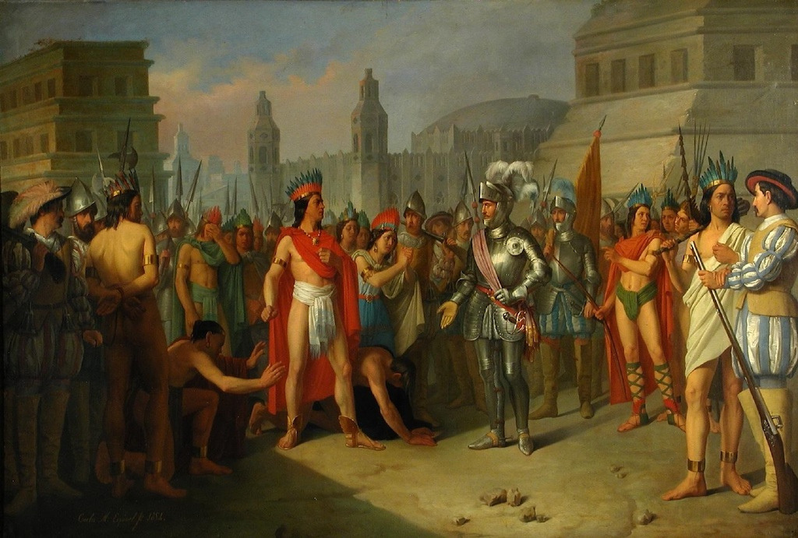


Contexto Histórico

Slide 3
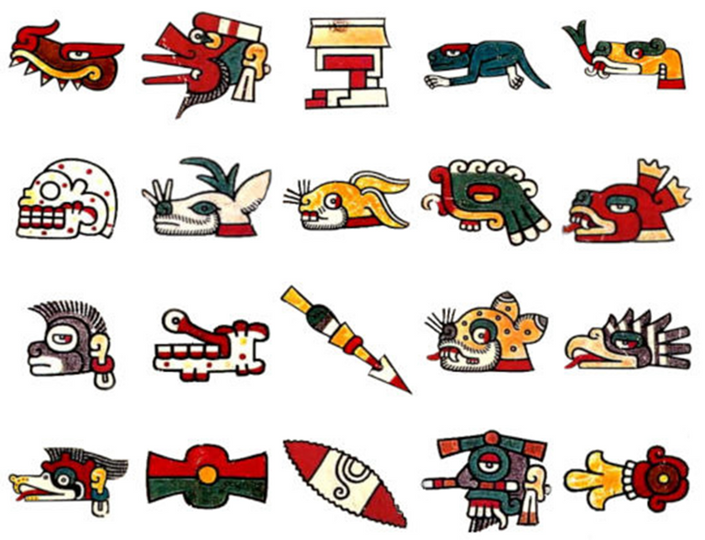
Comunicación Azteca

Slide 4
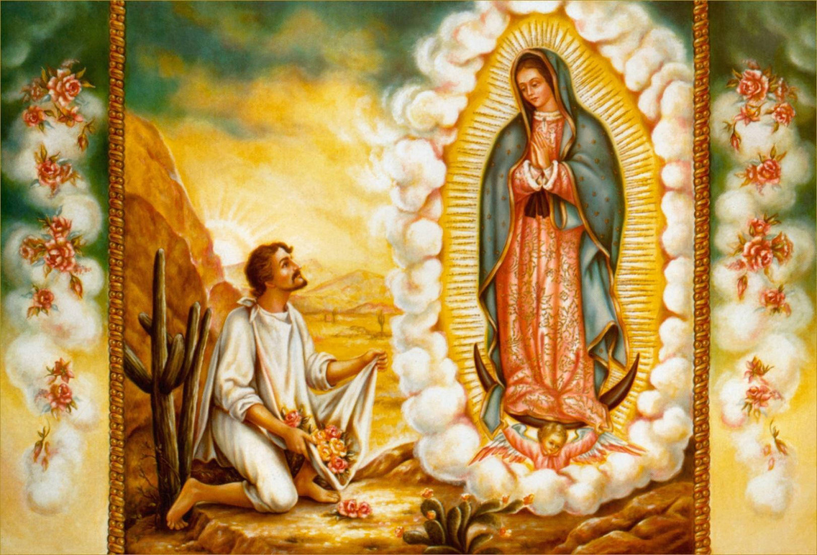
Apariciones

Slide 5
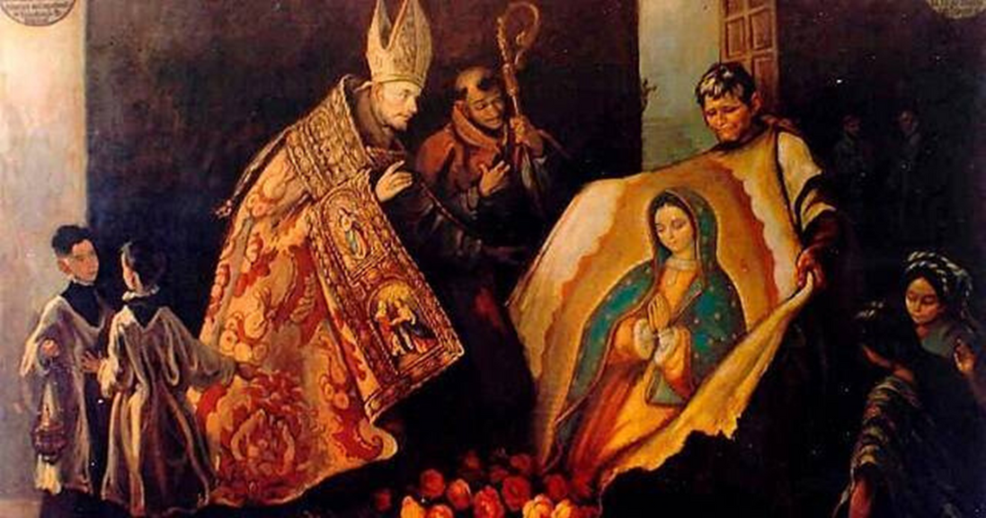
Milagro Evidente

Slide 6
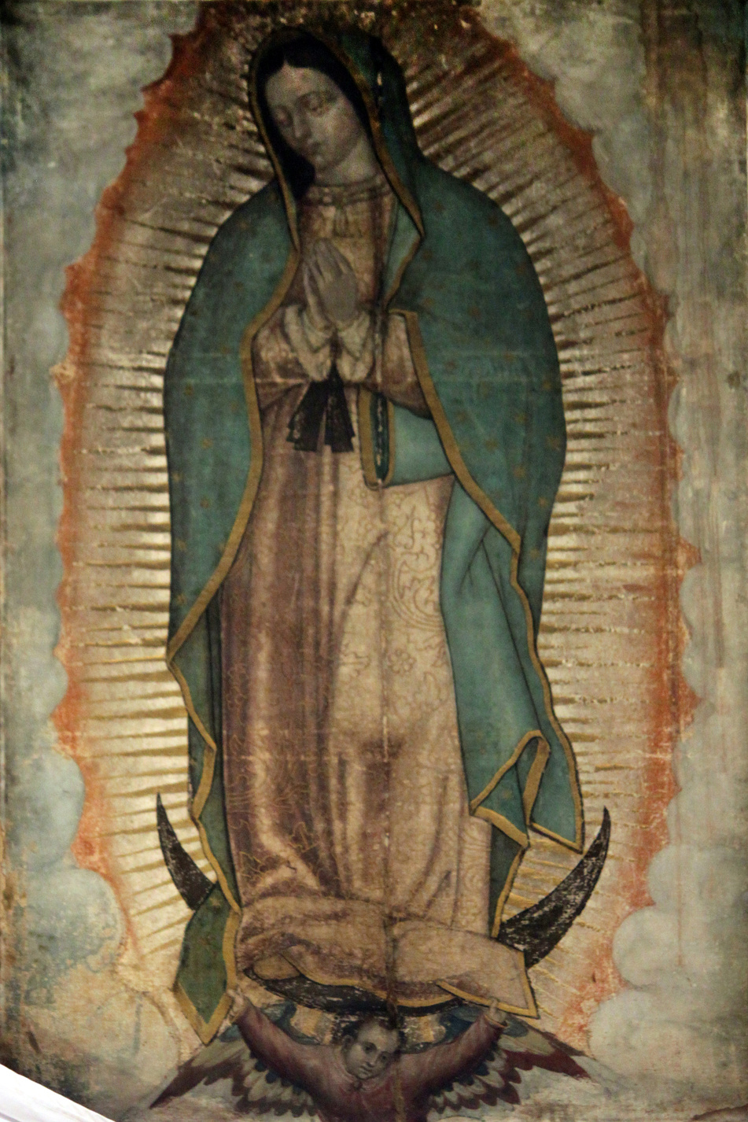

Slide 7
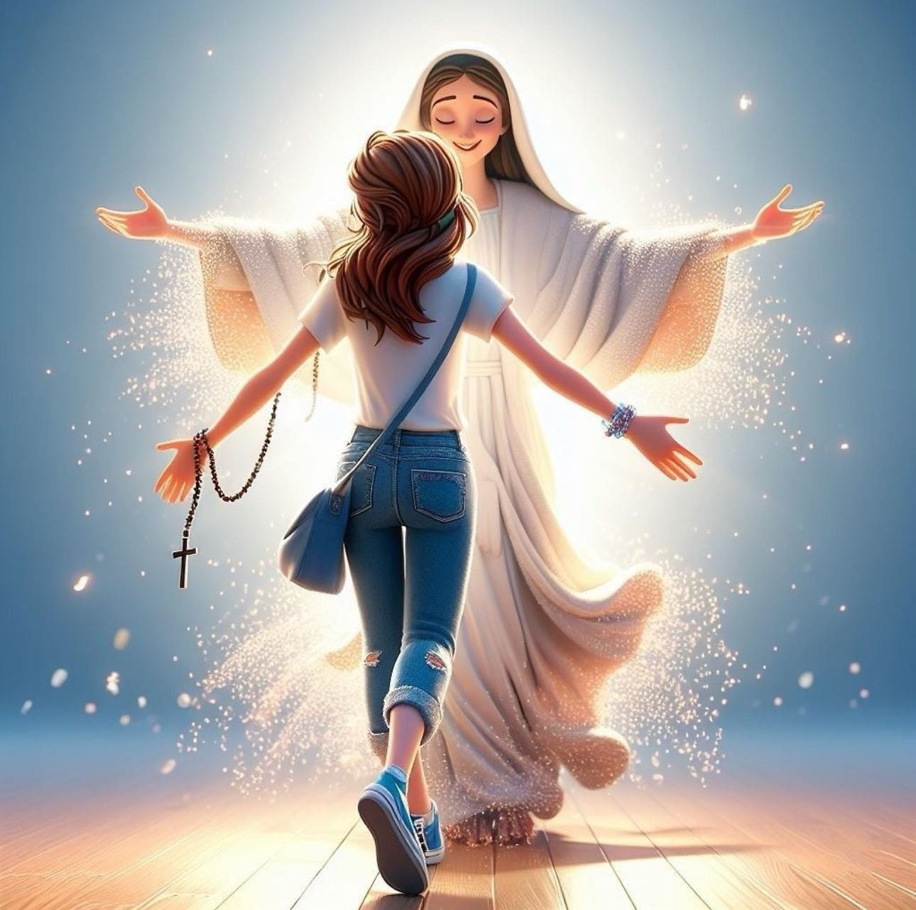


María Evangeliza

Slide 8
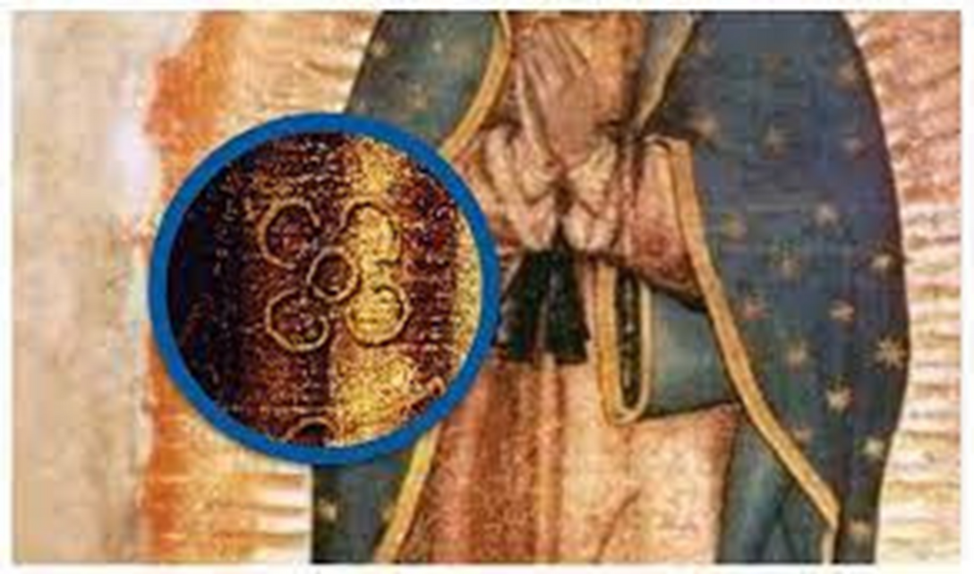
Flor significa Divinidad

Slide 9
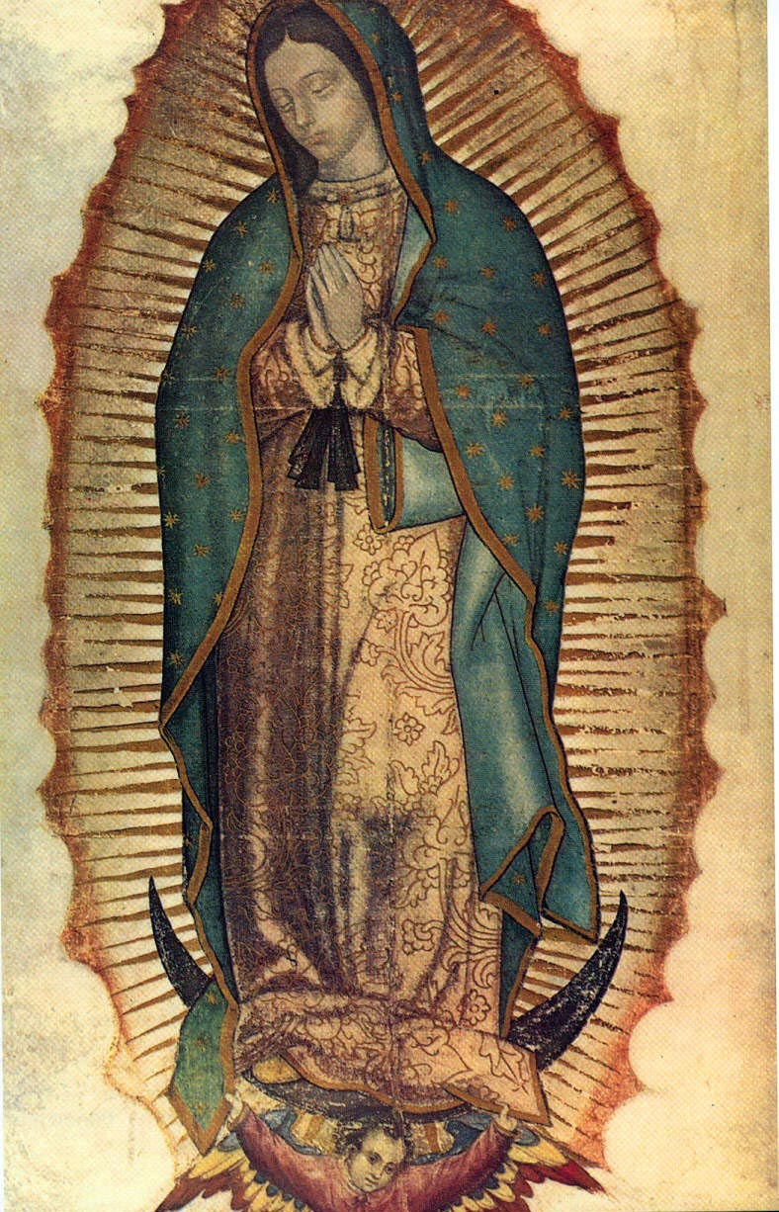
Símbolos Generales

Slide 10
Dios es un Misterio

Slide 11
Dios es Accesible

Slide 12
Alegría de conocer a Dios

Slide 13
Dios nos dignifica

Slide 14
Eterna Sabiduría Divina

Slide 15
María nos da Esperanza

Slide 16
Apertura de nosotros a Dios

Slide 17
Icono para todos nosotros

Slide 18
Ser un Instrumento de Dios

Slide 19
Dios es Vida

Slide 20
Dios es Verdad

Slide 21
Dios es Luz

Slide 22

Identidad en Dios

Slide 23
Tener Corazón unido a Dios

Slide 24
Proceso de Educación en Dios

Slide 25
Humanizar Corazón

Slide 26
María nos toma “cerca de su Corazón”

Slide 27
Llamado a la Unidad

Slide 28
Dios Eleva Dignidad

Slide 29
Formación de una Cultura

Slide 30
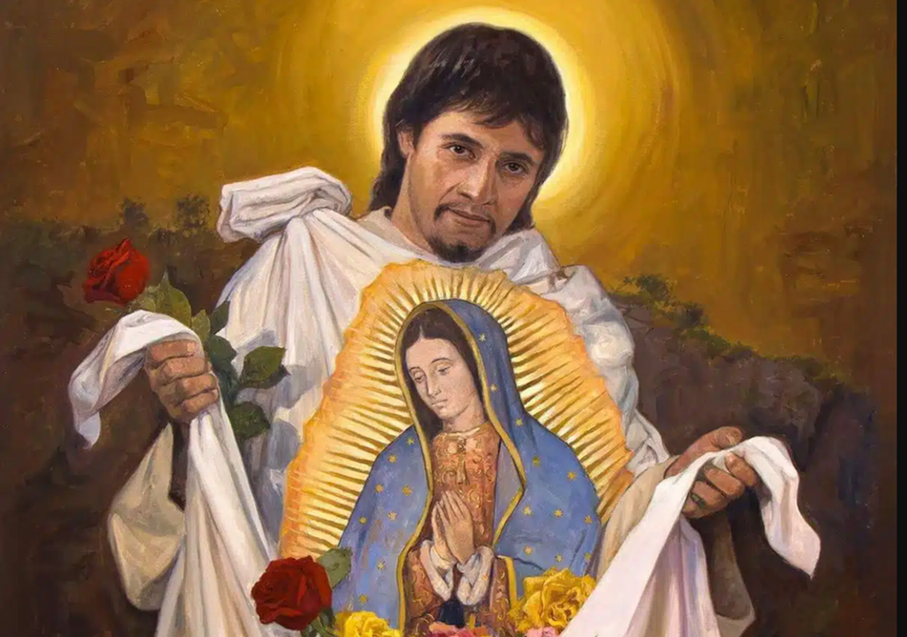
Integración de Laicos a la Iglesia

Slide 31
Conocer la Vida Eterna

Slide 32
Dios actúa por medio de nosotros

Slide 33






Muchas Gracias

